Slide 1
模式识别（第四版） ——模式识别与机器学习
清华大学 张学工、汪小我《模式识别（第四版）——模式识别与机器学习》参考课件
张学工、汪小我
zhangxg@tsinghua.edu.cn; xwwang@tsinghua.edu.cn
清华大学自动化系

Slide 2
第9章 特征选择
清华大学 张学工、汪小我《模式识别（第四版）——模式识别与机器学习》参考课件

Slide 3
本章主要内容
清华大学 张学工、汪小我《模式识别（第四版）——模式识别与机器学习》参考课件
9.1 引言
9.2 用于分类的特征评价标准
9.3 特征选择的最优算法
9.4 特征选择的次优算法
9.5 遗传算法
9.6 包裹法：以分类性能为准则的特征选择方法
9.7 讨论

Slide 4
9.1 引言
清华大学 张学工、汪小我《模式识别（第四版）——模式识别与机器学习》参考课件
什么是特征选择问题？
用计算方法从一组给定的特征中选择一部分特征进行分类
为什么要进行特征选择？
计算上的考虑
性能上的考虑

Slide 5
9.2 用于分类的特征评价标准
清华大学 张学工、汪小我《模式识别（第四版）——模式识别与机器学习》参考课件
特征选择的任务是找出一组分类最好的特征 → 评价准则
概念
数学上定义的用以衡量特征对分类的效果的准则
实际问题中需要根据实际情况人为确定

Slide 6
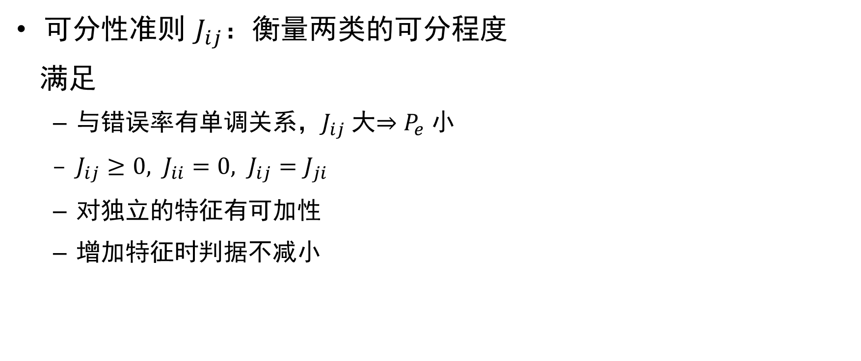
9.2.1 基于类内间距的可分性判据
清华大学 张学工、汪小我《模式识别（第四版）——模式识别与机器学习》参考课件
可分性准则 $J_{ij}$：衡量两类的可分程度
满足
与错误率有单调关系，$J_{ij}$ 大$⇒$ $P_{e}$ 小
$J_{ij}≥0, J_{ii}=0, J_{ij}=J_{ji}$
对独立的特征有可加性
增加特征时判据不减小

Slide 7
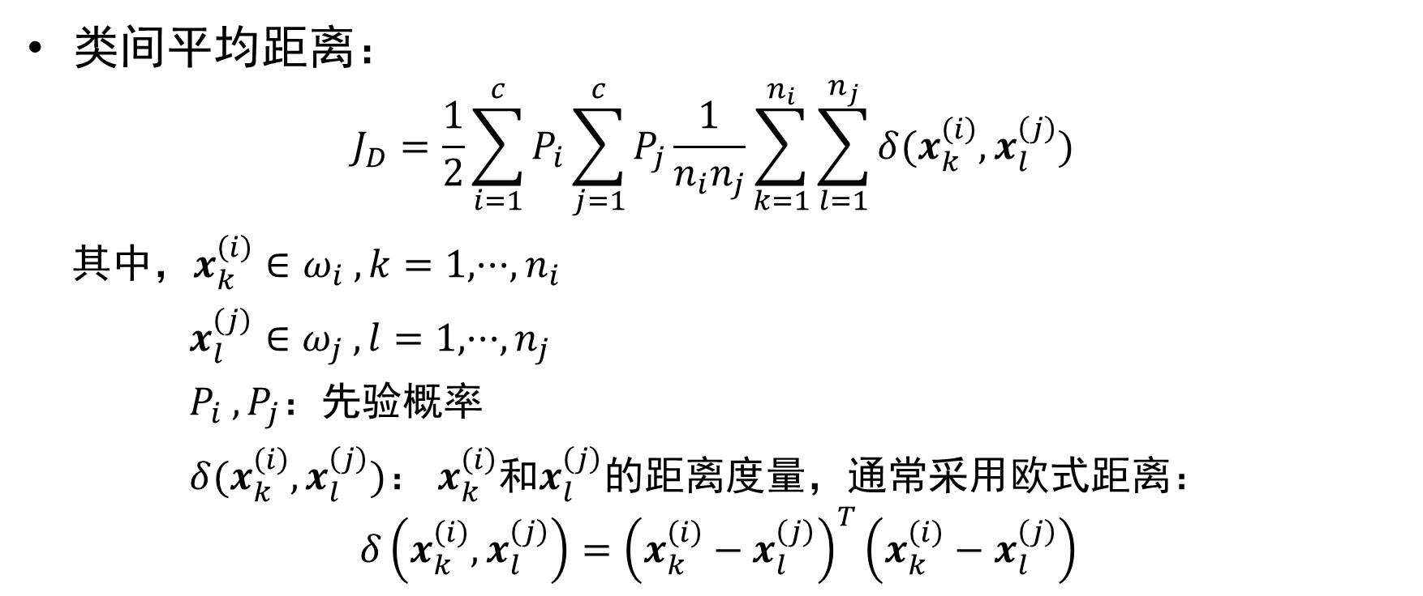
清华大学 张学工、汪小我《模式识别（第四版）——模式识别与机器学习》参考课件
类间平均距离：
$$J_{D}=\frac{1}{2}\sum_{i=1}^{c}{P_{i}}\sum_{j=1}^{c}{P_{j}}\frac{1}{n_{i}n_{j}}\sum_{k=1}^{n_{i}}{\sum_{l=1}^{n_{j}}{δ(x_{k}^{\left(i\right)},x_{l}^{\left(j\right)}) }}$$
其中，$x_{k}^{\left(i\right)}∈ω_{i} , k=1,···,n_{i}$
$x_{l}^{\left(j\right)}∈ω_{j} , l=1, ···,n_{j}$
$P_{i} ,P_{j}$：先验概率
$δ(x_{k}^{\left(i\right)},x_{l}^{\left(j\right)})$： $x_{k}^{\left(i\right)}$和$x_{l}^{\left(j\right)}$的距离度量，通常采用欧式距离：
$$δ\left(x_{k}^{\left(i\right)},x_{l}^{\left(j\right)}\right)={\left(x_{k}^{\left(i\right)}−x_{l}^{\left(j\right)}\right)}^{T}\left(x_{k}^{\left(i\right)}−x_{l}^{\left(j\right)}\right)$$

Slide 8
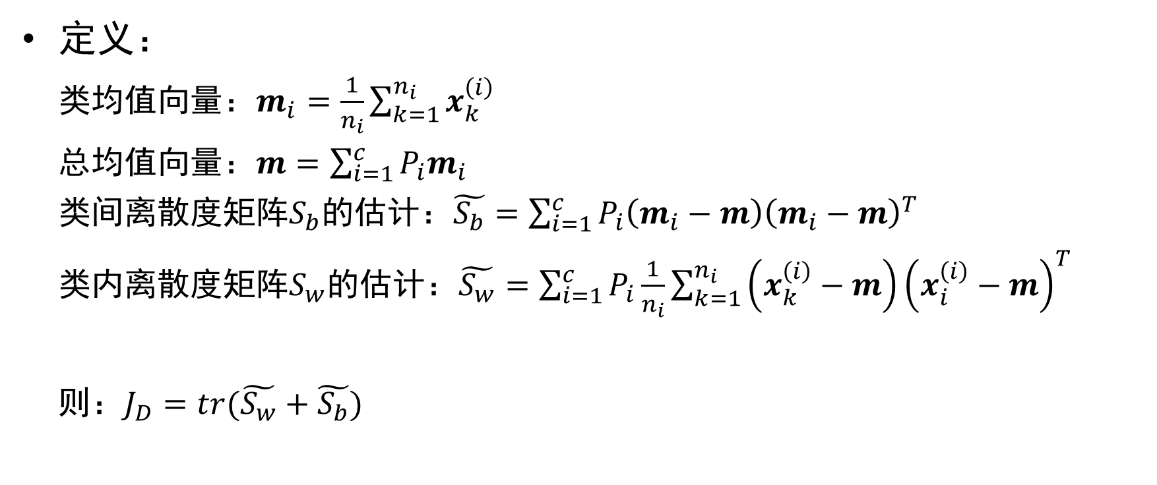
清华大学 张学工、汪小我《模式识别（第四版）——模式识别与机器学习》参考课件
定义：
类均值向量：$m_{i}=\frac{1}{n_{i}}\sum_{k=1}^{n_{i}}{x_{k}^{\left(i\right)}}$
总均值向量：$m=\sum_{i=1}^{c}{P_{i}m_{i}}$
类间离散度矩阵$S_{b}$的估计：$\tilde{S_{b}}=\sum_{i=1}^{c}{P_{i}\left(m_{i}−m\right){\left(m_{i}−m\right)}^{T}}$
类内离散度矩阵$S_{w}$的估计：$\tilde{S_{w}}=\sum_{i=1}^{c}{P_{i}\frac{1}{n_{i}}\sum_{k=1}^{n_{i}}{\left(x_{k}^{\left(i\right)}−m\right){\left(x_{i}^{\left(i\right)}−m\right)}^{T}}}$
则：$J_{D}=tr(\tilde{S_{w}}+\tilde{S_{b}})$

Slide 9

清华大学 张学工、汪小我《模式识别（第四版）——模式识别与机器学习》参考课件
常用的基于类内类间距离的可分性判据：
$J_{1}=tr(S_{w}+S_{b})$
$J_{2}=tr(S_{w}^{−1}S_{b})$
$J_{3}=\ln{\frac{\left|S_{b}\right|}{\left|S_{w}\right|}}$
$J_{4}=\frac{trS_{b}}{trS_{w}}$
$J_{5}=\frac{\left|S_{b}−S_{w}\right|}{\left|S_{w}\right|}$

Slide 10
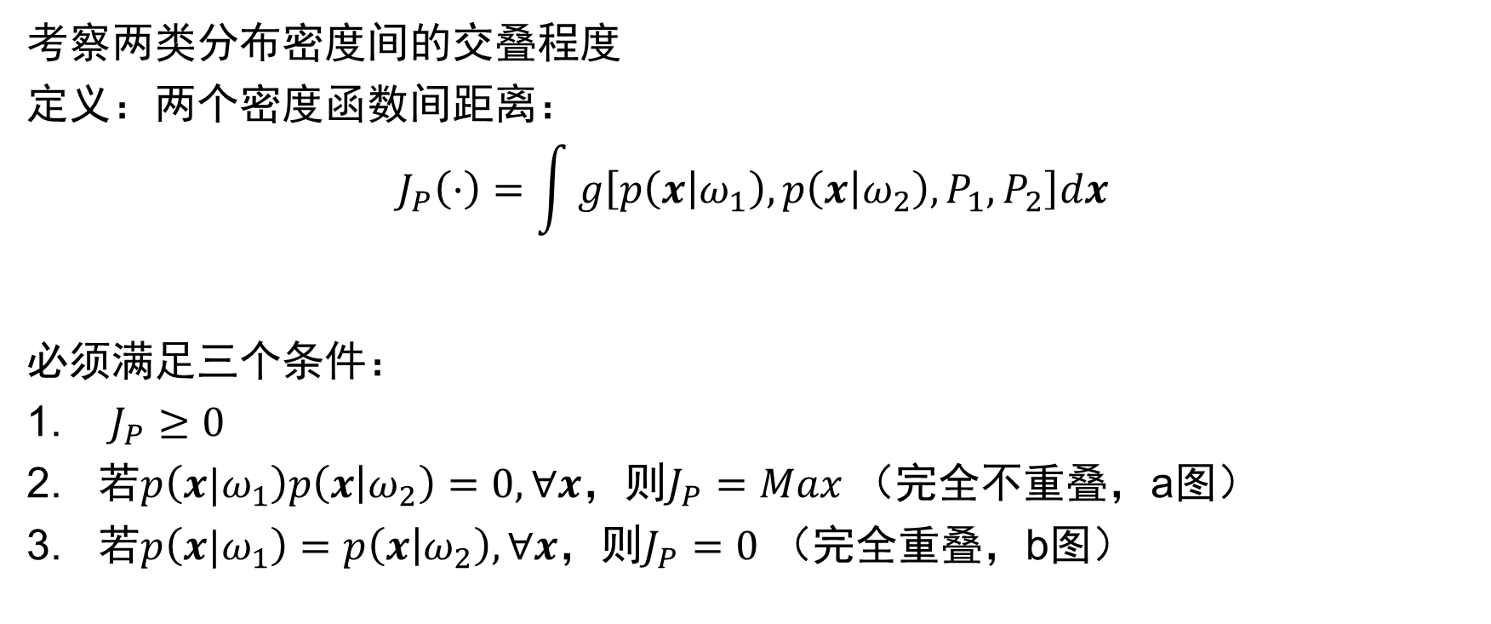
9.2.2 基于概率分布的可分性判据
清华大学 张学工、汪小我《模式识别（第四版）——模式识别与机器学习》参考课件
考察两类分布密度间的交叠程度
定义：两个密度函数间距离：
$$J_{P}\left(·\right)=\int{g\left[p\left(x | ω_{1}\right),p\left(x | ω_{2}\right),P_{1},P_{2}\right]dx}$$
必须满足三个条件：
$J_{P}≥0$
若$p\left(x|ω_{1}\right)p\left(x | ω_{2}\right)=0, ∀x$，则$J_{P}=Max$ （完全不重叠，a图）
若$p\left(x|ω_{1}\right)=p\left(x | ω_{2}\right), ∀x$，则$J_{P}=0$ （完全重叠，b图）

Slide 11
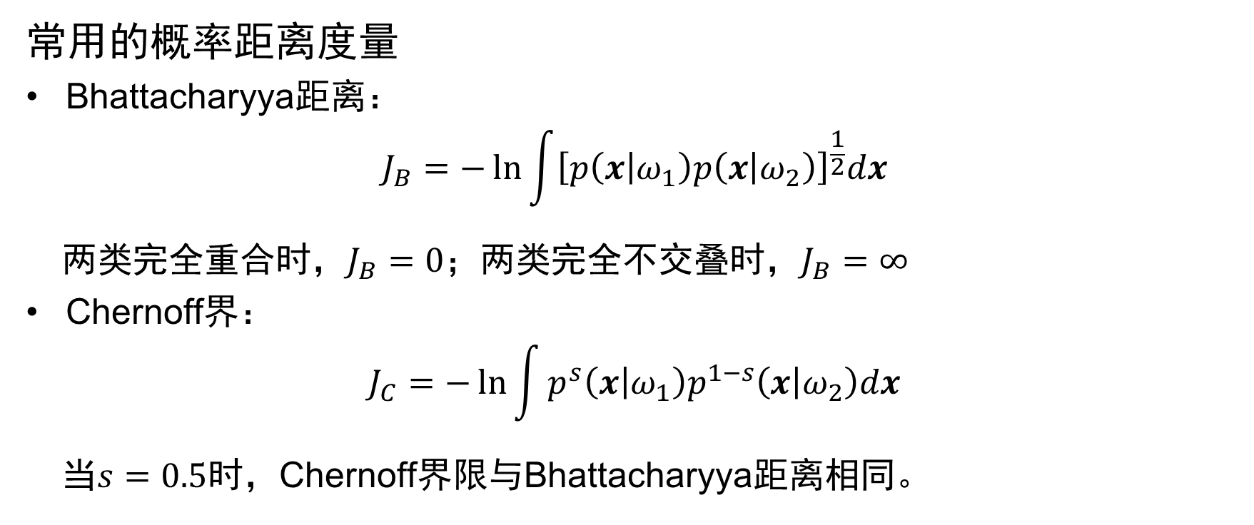
清华大学 张学工、汪小我《模式识别（第四版）——模式识别与机器学习》参考课件
常用的概率距离度量
Bhattacharyya距离：
$$J_{B}=−\ln{\int{{\left[p\left(x | ω_{1}\right)p\left(x | ω_{2}\right)\right]}^{\frac{1}{2}}dx}}$$
两类完全重合时，$J_{B}=0$；两类完全不交叠时，$J_{B}=∞$
Chernoff界：
$$J_{C}=−\ln{\int{p^{s}\left(x | ω_{1}\right)p^{1−s}\left(x | ω_{2}\right)dx}}$$
当$s=0.5$时，Chernoff界限与Bhattacharyya距离相同。

Slide 12
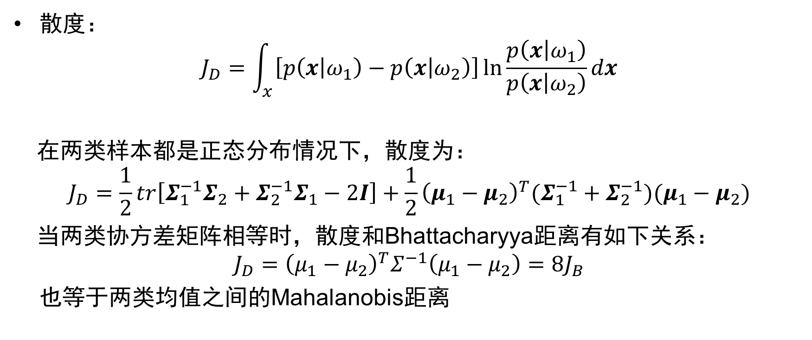
清华大学 张学工、汪小我《模式识别（第四版）——模式识别与机器学习》参考课件
散度：
$$J_{D}=\int_{x}^{ }{\left[p\left(x | ω_{1}\right)−p\left(x | ω_{2}\right)\right]\ln{\frac{p\left(x | ω_{1}\right)}{p\left(x | ω_{2}\right)}}dx}$$
在两类样本都是正态分布情况下，散度为：
$$J_{D}=\frac{1}{2}tr\left[Σ_{1}^{−1}Σ_{2}+Σ_{2}^{−1}Σ_{1}−2I\right]+\frac{1}{2}{\left(μ_{1}−μ_{2}\right)}^{T}(Σ_{1}^{−1}+Σ_{2}^{−1})(μ_{1}−μ_{2})$$
当两类协方差矩阵相等时，散度和Bhattacharyya距离有如下关系：
$$J_{D}={\left(μ_{1}−μ_{2}\right)}^{T}Σ^{−1}\left(μ_{1}−μ_{2}\right)=8J_{B}$$
也等于两类均值之间的Mahalanobis距离

Slide 13
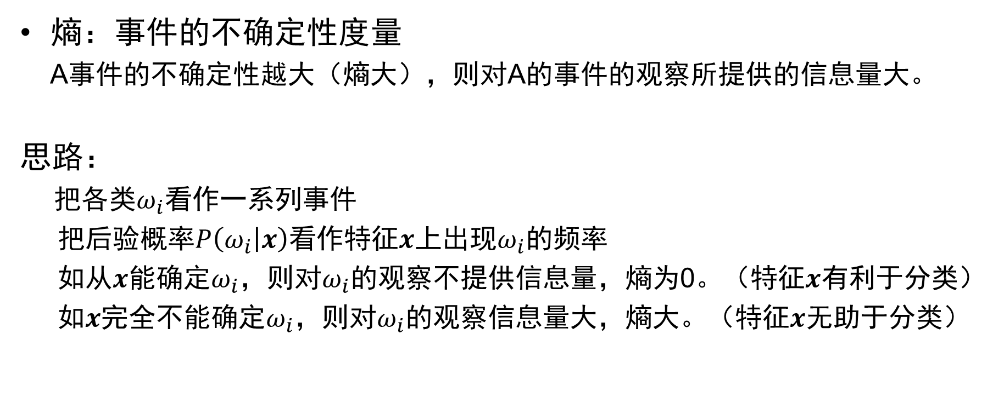
9.2.3 基于熵的可分性判据
清华大学 张学工、汪小我《模式识别（第四版）——模式识别与机器学习》参考课件
熵：事件的不确定性度量
A事件的不确定性越大（熵大），则对A的事件的观察所提供的信息量大。
思路：
把各类$ω_{i}$看作一系列事件
把后验概率$P\left(ω_{i} | x\right)$看作特征$x$上出现$ω_{i}$的频率
如从$x$能确定$ω_{i}$，则对$ω_{i}$的观察不提供信息量，熵为0。（特征$x$有利于分类）
如$x$完全不能确定$ω_{i}$，则对$ω_{i}$的观察信息量大，熵大。（特征$x$无助于分类）

Slide 14
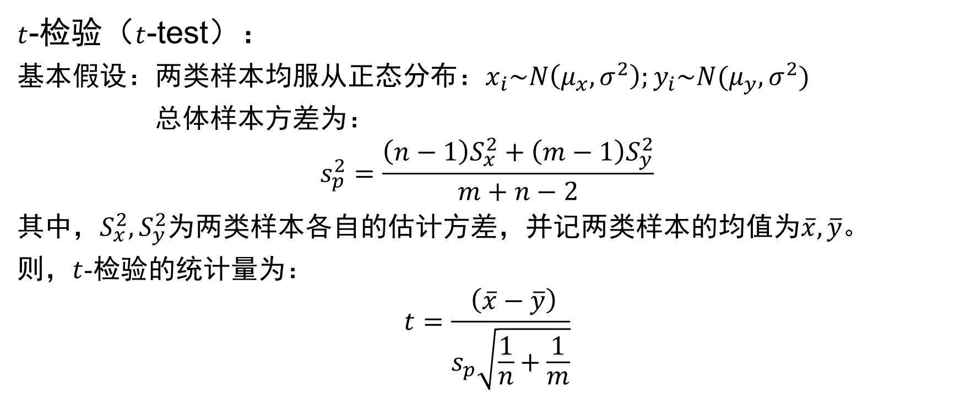
9.2.4 利用统计检验作为可分性判据
清华大学 张学工、汪小我《模式识别（第四版）——模式识别与机器学习》参考课件
$t$-检验（$t$-test）：
基本假设：两类样本均服从正态分布：$x_{i}\sim N\left(μ_{x}, σ^{2}\right);y_{i}\sim N(μ_{y}, σ^{2})$
总体样本方差为：
$$s_{p}^{2}=\frac{\left(n−1\right)S_{x}^{2}+\left(m−1\right)S_{y}^{2}}{m+n−2}$$
其中，$S_{x}^{2}, S_{y}^{2}$为两类样本各自的估计方差，并记两类样本的均值为$\overline{x}, \overline{y}$。
则，$t$-检验的统计量为：
$$t=\frac{ \left(\overline{x}−\overline{y}\right)}{s_{p}\sqrt{\frac{1}{n}+\frac{1}{m}}}$$

Slide 15
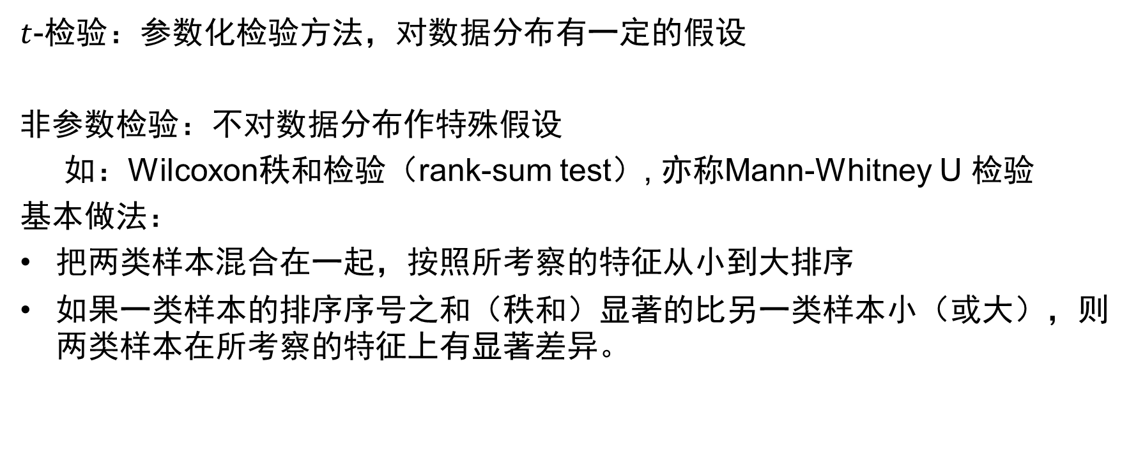
清华大学 张学工、汪小我《模式识别（第四版）——模式识别与机器学习》参考课件
$t$-检验：参数化检验方法，对数据分布有一定的假设
非参数检验：不对数据分布作特殊假设
如：Wilcoxon秩和检验（rank-sum test）, 亦称Mann-Whitney U 检验
基本做法：
把两类样本混合在一起，按照所考察的特征从小到大排序
如果一类样本的排序序号之和（秩和）显著的比另一类样本小（或大），则两类样本在所考察的特征上有显著差异。

Slide 16
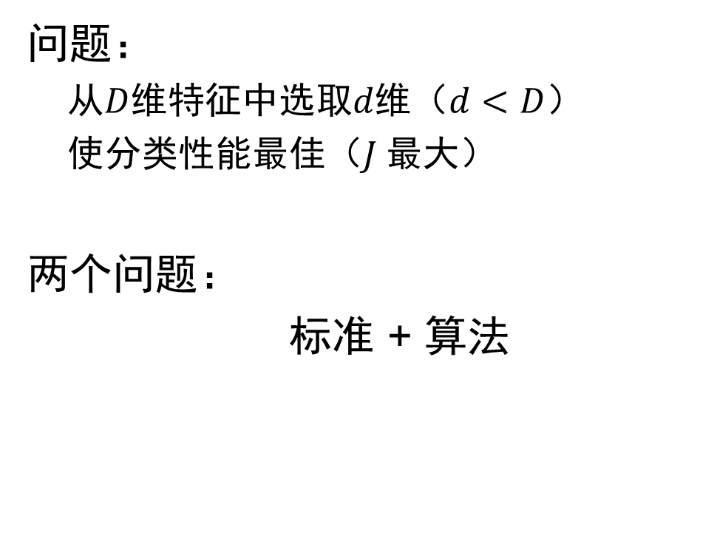

9.3 特征选择的最优算法
清华大学 张学工、汪小我《模式识别（第四版）——模式识别与机器学习》参考课件
问题：
从$D$维特征中选取$d$维（$d<D$）
使分类性能最佳（$J$最大）
两个问题：
标准 + 算法
搜索问题
组合数：$C_{D}^{d}=\frac{D!}{\left(D−d\right)!d!}$
e.g.
$D=100, d=2, C=4950$
$D=100,d=10,C=1.73e+13$
$D=100,d=50,C=1.01e+29$
$D=1000,d=2,C=499500$
$D=10000,d=2,C=5.00e+7$
穷举搜索：最优
非穷举搜索：次优
搜索方向：从底向上：$χ_{0}=∅$
从顶向下：$χ_{0}=χ$
根据实际情况
选择某种判据

Slide 17
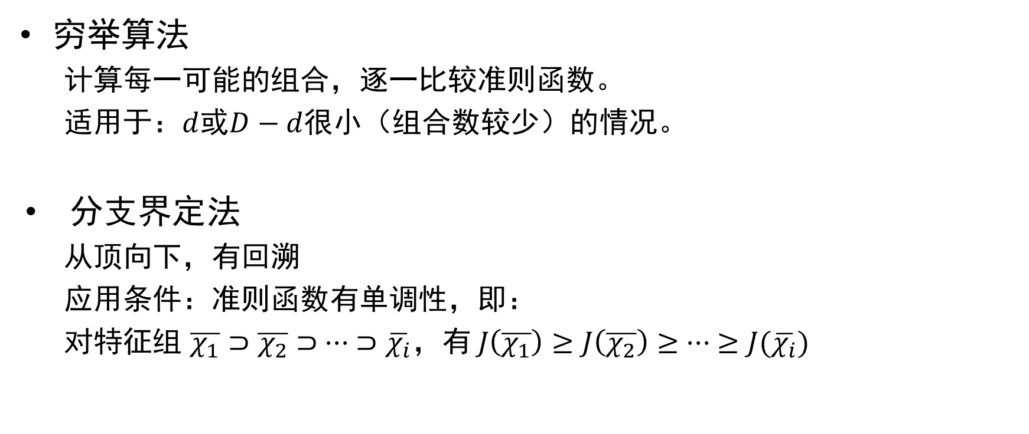
特征选择的最优算法
清华大学 张学工、汪小我《模式识别（第四版）——模式识别与机器学习》参考课件
穷举算法
计算每一可能的组合，逐一比较准则函数。
适用于：$d$或$D−d$很小（组合数较少）的情况。
分支界定法
从顶向下，有回溯
应用条件：准则函数有单调性，即：
对特征组 $\overline{χ_{1}}⊃\overline{χ_{2}}$ $⊃ ··· ⊃\overline{χ_{i}}$，有$J\left(\overline{χ_{1}}\right)≥J\left(\overline{χ_{2}}\right)≥ ··· ≥J(\overline{χ_{i}})$

Slide 18
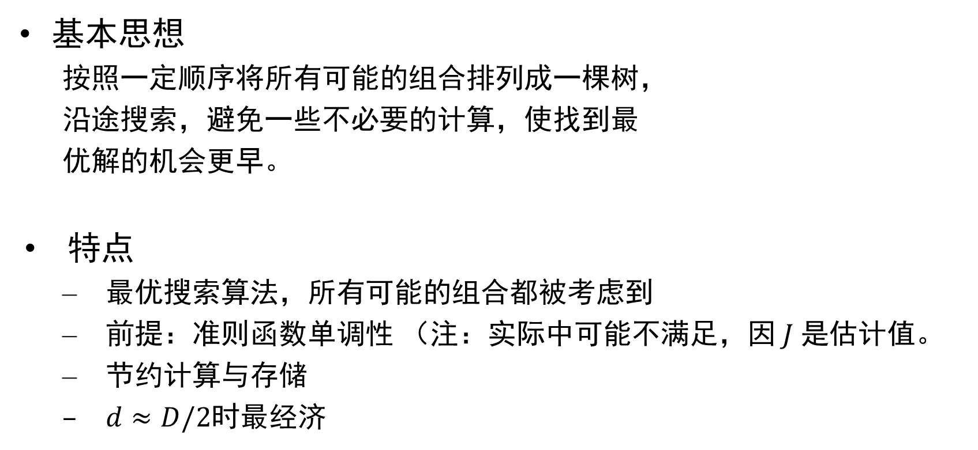
特征选择的分支定界法
清华大学 张学工、汪小我《模式识别（第四版）——模式识别与机器学习》参考课件
基本思想
按照一定顺序将所有可能的组合排列成一棵树，
沿途搜索，避免一些不必要的计算，使找到最
优解的机会更早。
特点
最优搜索算法，所有可能的组合都被考虑到
前提：准则函数单调性 （注：实际中可能不满足，因$J$是估计值。
节约计算与存储
$d≈D/2$时最经济

Slide 19
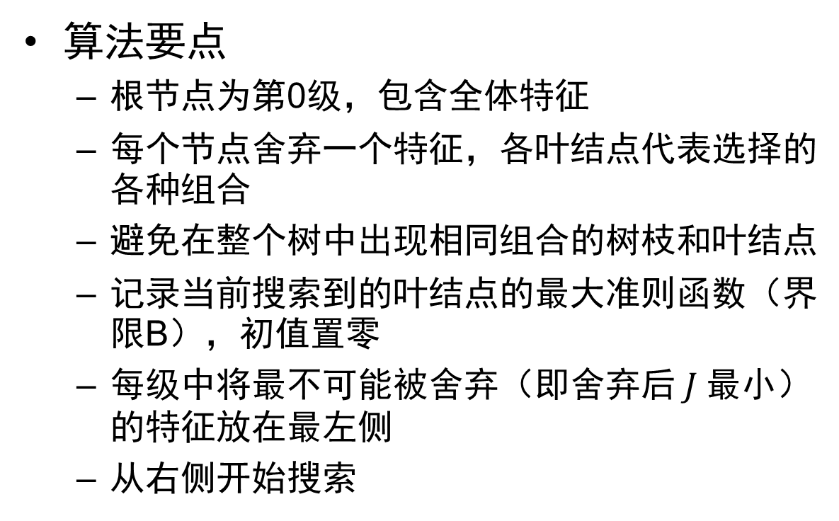
特征选择的分支定界法
清华大学 张学工、汪小我《模式识别（第四版）——模式识别与机器学习》参考课件
算法要点
根节点为第0级，包含全体特征
每个节点舍弃一个特征，各叶结点代表选择的各种组合
避免在整个树中出现相同组合的树枝和叶结点
记录当前搜索到的叶结点的最大准则函数（界限B），初值置零
每级中将最不可能被舍弃（即舍弃后$J$最小）的特征放在最左侧
从右侧开始搜索

Slide 20
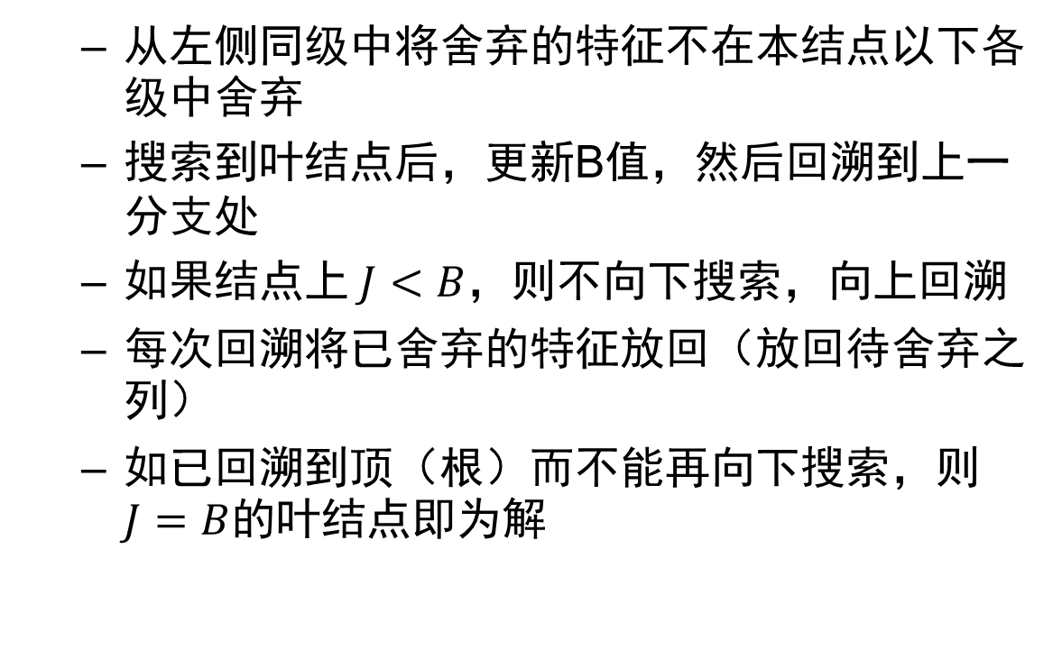
清华大学 张学工、汪小我《模式识别（第四版）——模式识别与机器学习》参考课件
从左侧同级中将舍弃的特征不在本结点以下各级中舍弃
搜索到叶结点后，更新B值，然后回溯到上一分支处
如果结点上$J<B$，则不向下搜索，向上回溯
每次回溯将已舍弃的特征放回（放回待舍弃之列）
如已回溯到顶（根）而不能再向下搜索，则$J=B$的叶结点即为解

Slide 21
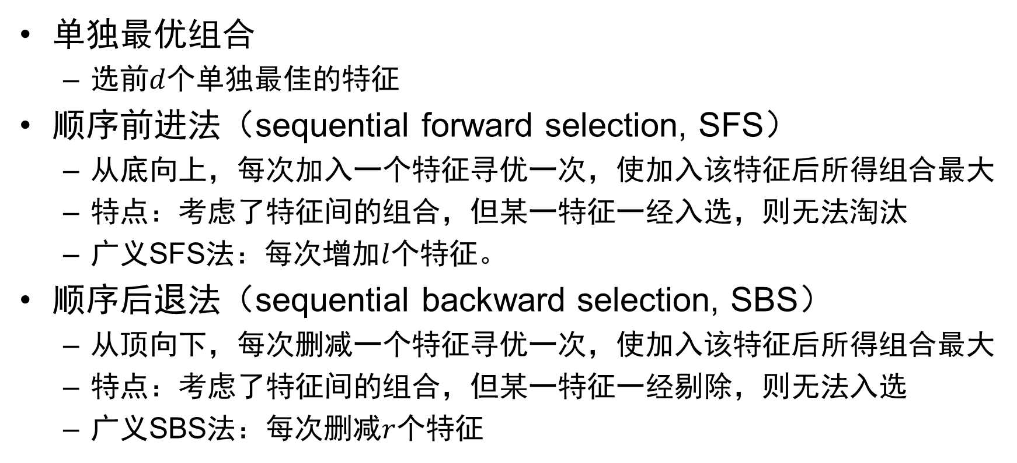
9.4 特征选择的次优算法
清华大学 张学工、汪小我《模式识别（第四版）——模式识别与机器学习》参考课件
单独最优组合
选前$d$个单独最佳的特征
顺序前进法（sequential forward selection, SFS）
从底向上，每次加入一个特征寻优一次，使加入该特征后所得组合最大
特点：考虑了特征间的组合，但某一特征一经入选，则无法淘汰
广义SFS法：每次增加$l$个特征。
顺序后退法（sequential backward selection, SBS）
从顶向下，每次删减一个特征寻优一次，使加入该特征后所得组合最大
特点：考虑了特征间的组合，但某一特征一经剔除，则无法入选
广义SBS法：每次删减$r$个特征

Slide 22
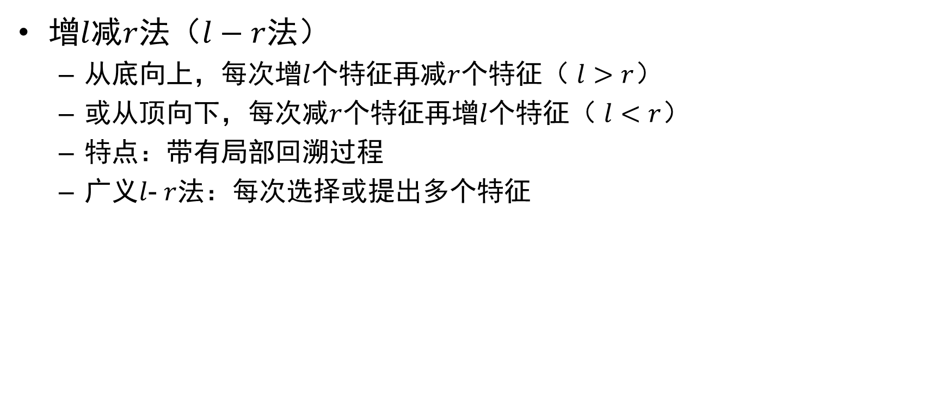
清华大学 张学工、汪小我《模式识别（第四版）——模式识别与机器学习》参考课件
增$l$减$r$法（$l−r$法）
从底向上，每次增$l$个特征再减$r$个特征（ $l>r$）
或从顶向下，每次减$r$个特征再增$l$个特征（ $l<r$）
特点：带有局部回溯过程
广义$l$- $r$法：每次选择或提出多个特征

Slide 23
9.5 遗传算法
清华大学 张学工、汪小我《模式识别（第四版）——模式识别与机器学习》参考课件
基本思想
随机搜索算法
模拟生物进化的现象
把优化问题比喻成在无数可能的重组和突变组合中发现适应性最强的组合的问题
开创新的领域：进化计算（Evolutionary Computing）

Slide 24

清华大学 张学工、汪小我《模式识别（第四版）——模式识别与机器学习》参考课件
用遗传算法进行特征选择（$D$个特征里面选择$d$个）
染色体（chromosome)编码：二进制字符串m
适应度（fitness）函数：每条染色体对应一个适应度值$f(m)$
选择概率模型$p(f\left(m\right))$

Slide 25
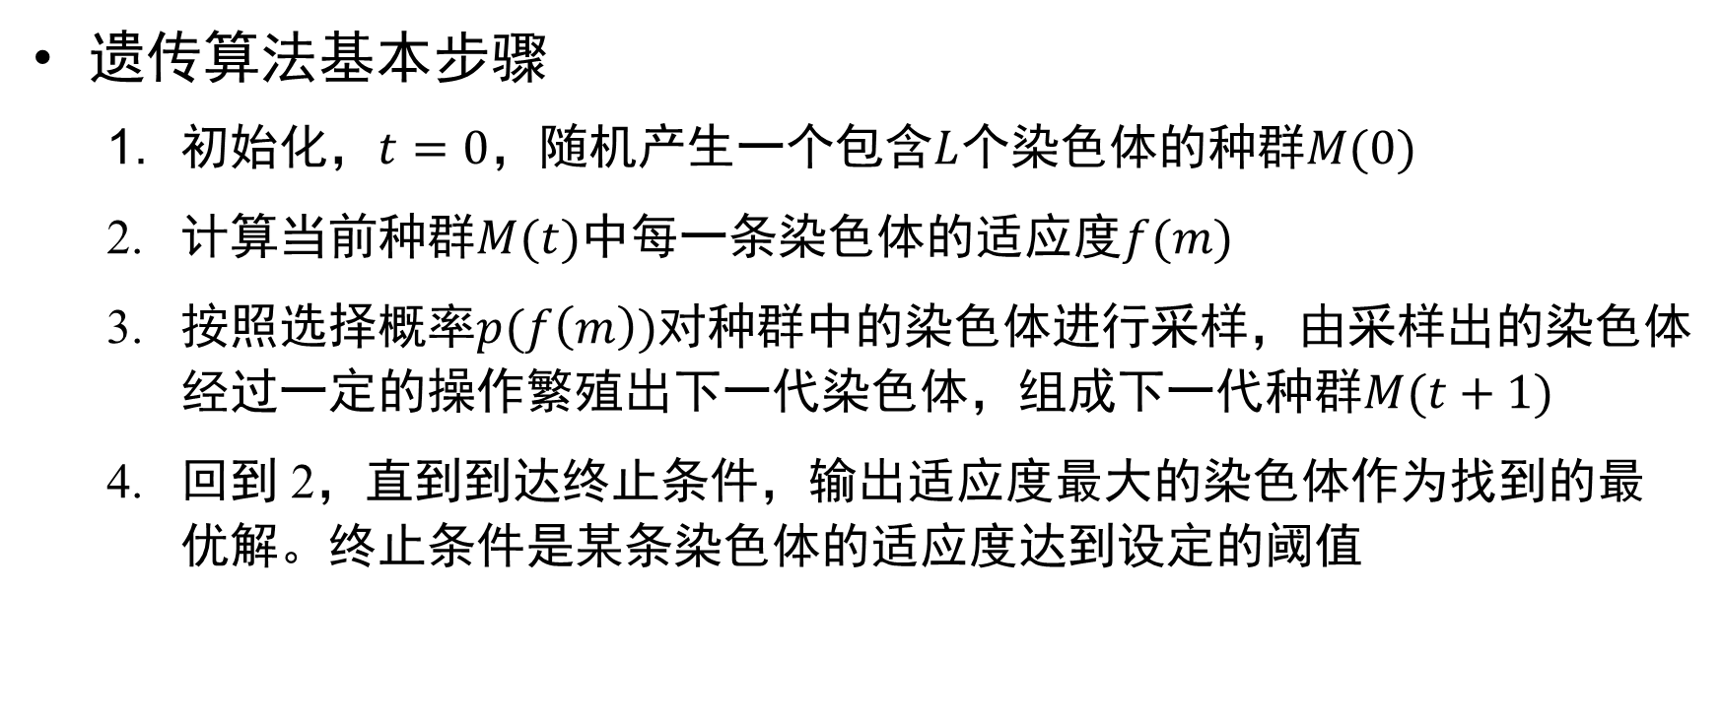
清华大学 张学工、汪小我《模式识别（第四版）——模式识别与机器学习》参考课件
遗传算法基本步骤
初始化，$t=0$，随机产生一个包含$L$个染色体的种群$M(0)$
计算当前种群$M(t)$中每一条染色体的适应度$f(m)$
按照选择概率$p(f\left(m\right))$对种群中的染色体进行采样，由采样出的染色体经过一定的操作繁殖出下一代染色体，组成下一代种群$M(t+1)$
回到 2，直到到达终止条件，输出适应度最大的染色体作为找到的最优解。终止条件是某条染色体的适应度达到设定的阈值

Slide 26
清华大学 张学工、汪小我《模式识别（第四版）——模式识别与机器学习》参考课件
遗传与变异
重组（recombination），也称交叉（crossover）
突变（mutation）
基因组反转（inversion）、转座（transposition）
···

Slide 27
9.6 包裹法：以分类性能为准则的特征选择方法
清华大学 张学工、汪小我《模式识别（第四版）——模式识别与机器学习》参考课件
包裹法（wrapper法）：
集成分类器与特征选择、利用分类器进行特征选择的方法
例如：R-SVM（递归SVM)和SVM-RFE（SVM递归特征剔除）
用当前所有候选特征训练支持向量机
评估当前所有特征再支持向量机的相对贡献，按贡献大小排序
根据事先确定的递归选择特征的数目选择出排序在前面的特征，用这组特征构成新的候选特征，转1，直到达到所规定的特征选择数目

Slide 28
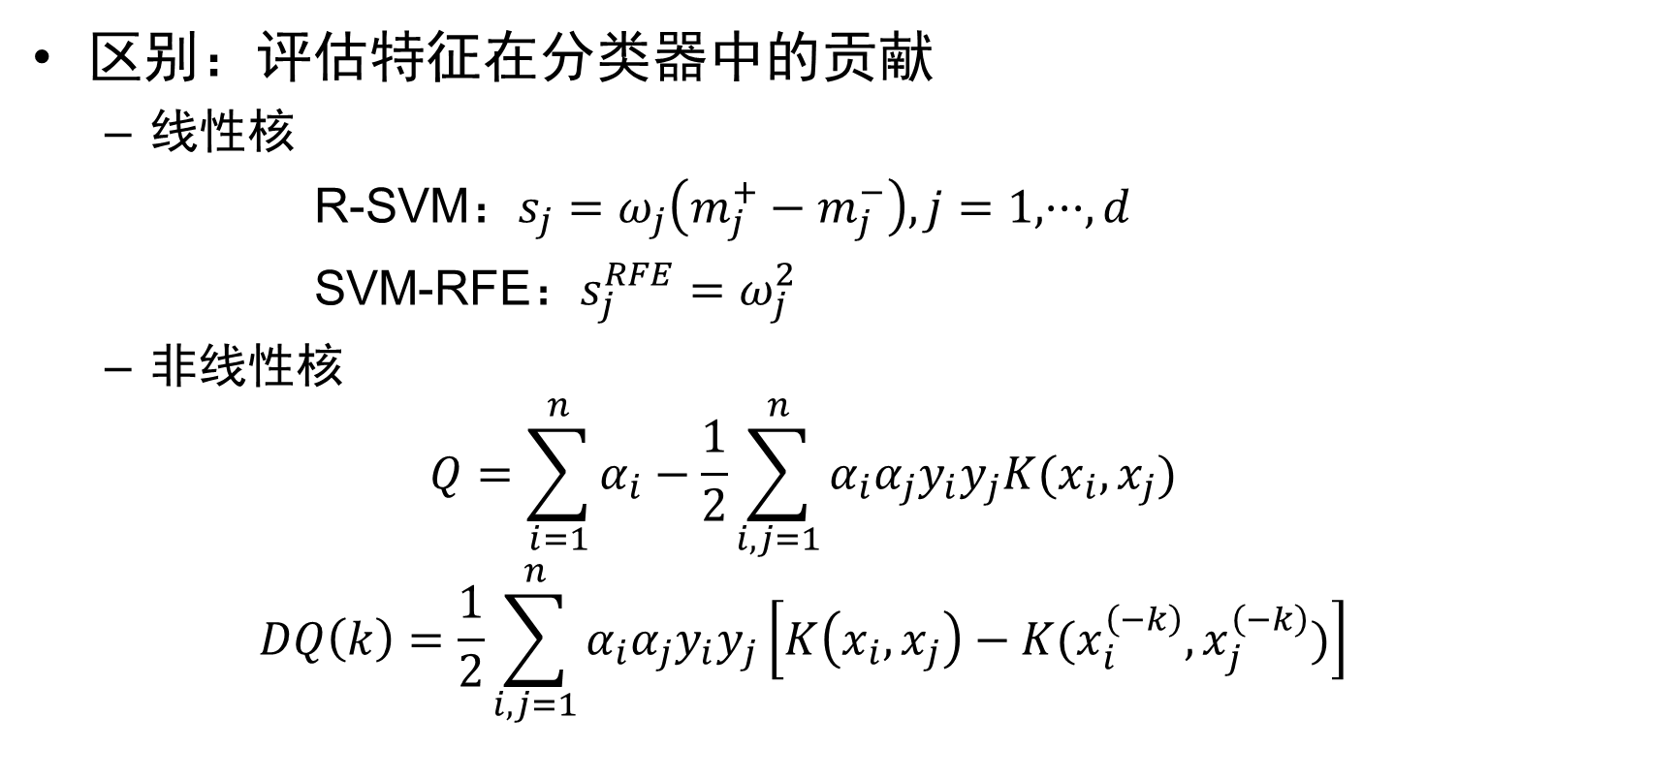
清华大学 张学工、汪小我《模式识别（第四版）——模式识别与机器学习》参考课件
区别：评估特征在分类器中的贡献
线性核
R-SVM：$s_{j}=ω_{j}\left(m_{j}^{+}−m_{j}^{−}\right), j=1,···,d$
SVM-RFE：$s_{j}^{RFE}=ω_{j}^{2}$
非线性核
$$Q=\sum_{i=1}^{n}{α_{i}}−\frac{1}{2}\sum_{i,j=1}^{n}{α_{i}α_{j}y_{i}y_{j}K(x_{i},x_{j})}$$
$$DQ\left(k\right)=\frac{1}{2}\sum_{i,j=1}^{n}{α_{i}α_{j}y_{i}y_{j}\left[K\left(x_{i},x_{j}\right)−K(x_{i}^{\left(−k\right)},x_{j}^{\left(−k\right)})\right]}$$

Slide 29
9.7 讨论
清华大学 张学工、汪小我《模式识别（第四版）——模式识别与机器学习》参考课件
实际问题中特征选择的重要性
特征选择的三大类方法：
过滤法（Filtering Methods)
包裹法（Wrapper Methods）
嵌入法（Embedded Methods）
正则化方法，如压缩感知、Lasso回归（见第七章）

